Slide 1
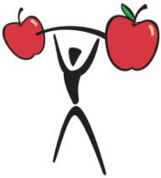
„Uzależnieni? Ależ skąd! Czyli w zdrowym ciele, zdrowy duch!” oraz „Wierzę w siebie, dbam o siebie”. Projekty realizowane ze środków Miejskiego Programu Profilaktyki i Rozwiązywania Problemów Alkoholowych
Podsumowanie działań
w Specjalnym Ośrodku Szkolno-Wychowawczym
w Zamościu.

Slide 2
Uczestniczyliśmy w różnych ciekawych działaniach, o których chcielibyśmy Wam opowiedzieć.
W projekcie „Uzależnieni? Ależ skąd! Czyli
w zdrowym ciele, zdrowy duch!”, braliśmy udział od kwietnia do listopada tego roku.

Slide 3
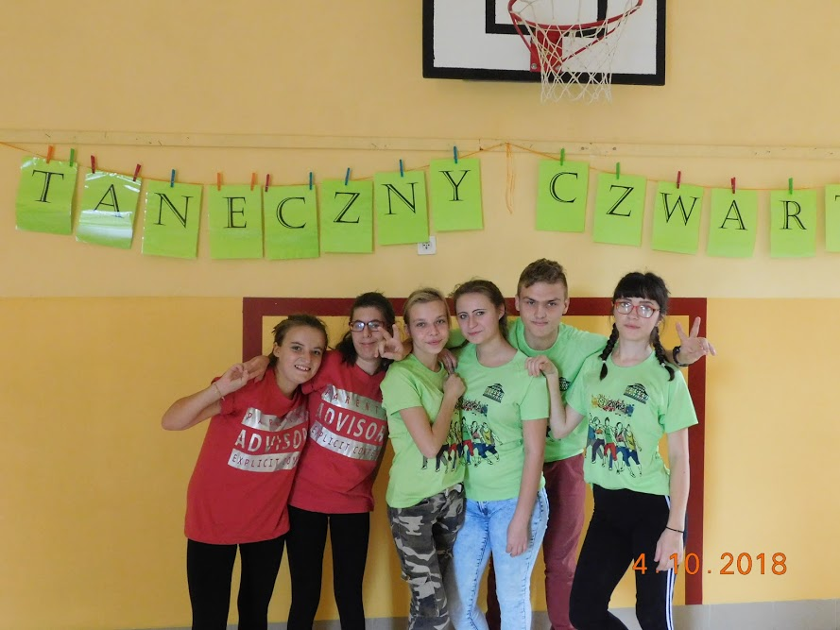
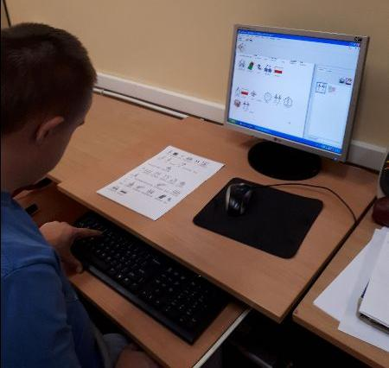
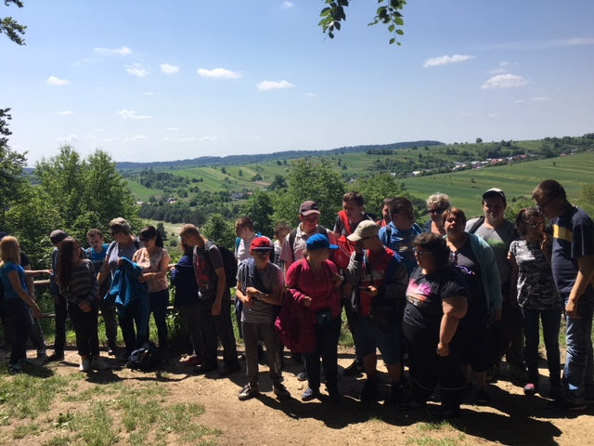
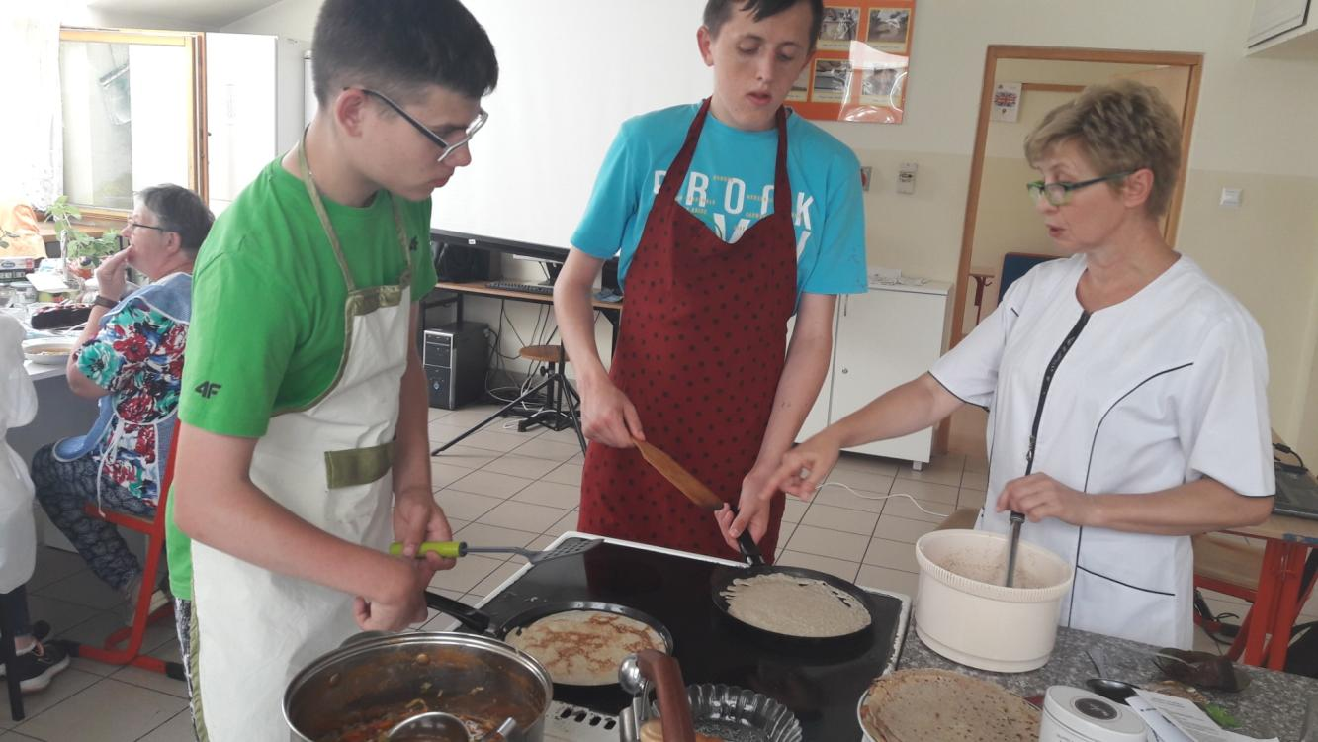
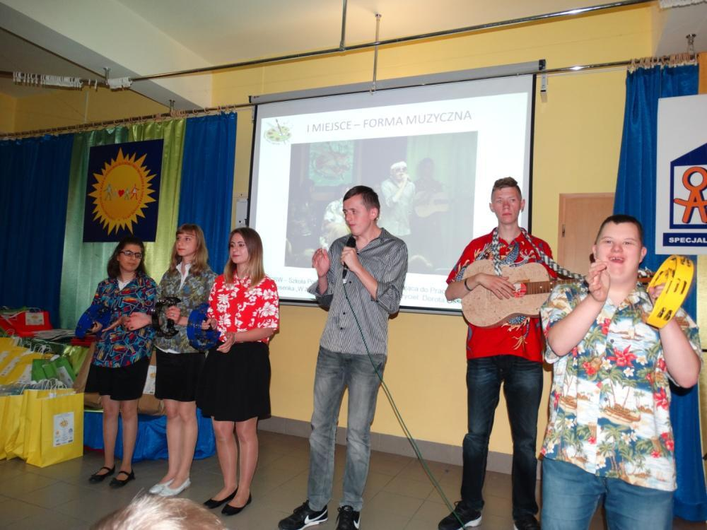
„Uzależnieni? Ależ skąd! Czyli w zdrowym ciele, zdrowy duch!”

Slide 4
Uzależnienia – jak się przed nimi ustrzec?
W czasie trwania projektu Panie psycholog i pedagog cyklicznie przeprowadzały w klasach warsztaty i pogadanki na temat zagrożeń, jakie niosą uzależnienia oraz uczyły nas, jak się przed nimi ustrzec. Z takich warsztatów skorzystali również rodzice.

Slide 5
Uzależnienia – jak się przed nimi ustrzec?

Slide 6
Uzależnienia – jak się przed nimi ustrzec?

Slide 7
Uzależnienia – jak się przed nimi ustrzec?

Slide 8
Uzależnienia – jak się przed nimi ustrzec?

Slide 9
Uzależnienia – jak się przed nimi ustrzec?

Slide 10
Dużo ruchu i po brzuchu!
W czerwcu braliśmy udział w zajęciach
„Dużo ruchu i po brzuchu”, promujących aktywność ruchową. Podczas których odbyły się warsztaty taneczne. Bawiliśmy się fantastycznie.

Slide 11
Dużo ruchu i po brzuchu!

Slide 12
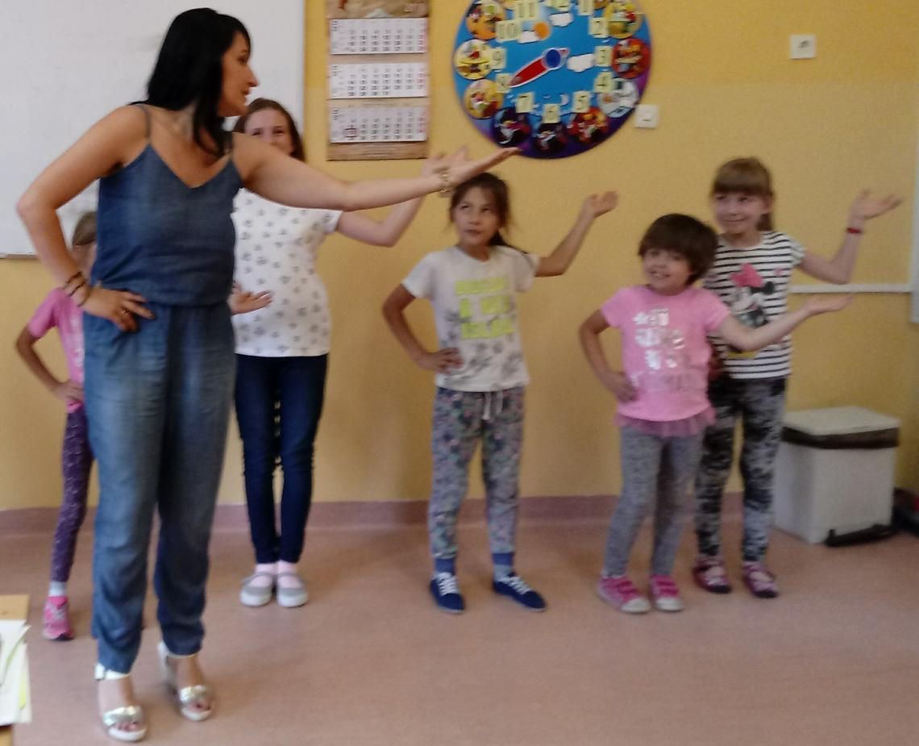
Dużo ruchu i po brzuchu!

Slide 13
Dużo ruchu i po brzuchu!

Slide 14
„Taneczne przerwy”
Od kwietnia do czerwca w każdą środę, a od września w każdy czwartek, organizowane były „Taneczne przerwy”, nadal cieszące się dużym zainteresowaniem uczniów ośrodka. Członkowie zespołu „Zumba Dance” aktywnie włączają się w organizację tych zajęć tanecznych. Zakupione dla nich stroje sportowe są dodatkową atrakcją.

Slide 15
„Taneczne przerwy”

Slide 16
„Taneczne przerwy”

Slide 17
„Taneczne przerwy”

Slide 18
„Taneczne przerwy”

Slide 19
„Zumba Dance”

Slide 20
„Zumba Dance”

Slide 21
„Zumba Dance”

Slide 22
„Zumba Dance”

Slide 23
„Zumba Dance”

Slide 24
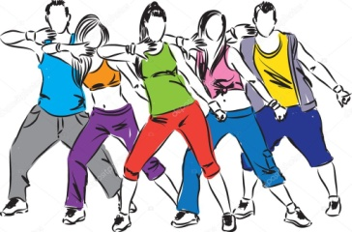
„Zumba Dance”

Slide 25
„Jesteś tym, co jesz!”
W miesiącu maju odbyły się warsztaty „Jesteś tym, co jesz!” dla uczniów i rodziców, promujące zdrowe nawyki żywieniowe. Po obejrzeniu prezentacji i pogadance, zaproszeni rodzice wraz z uczniami mieli okazję przygotowywać dietetyczne posiłki.
Podczas spotkania do aktywności ruchowej na co dzień, zachęcał instruktor fitness oraz dietetyk
z klubu sportowego „Mrs. Sporty” w Zamościu. Wszyscy uczestnicy dostali ulotki z przepisami na niskokaloryczne i zdrowe potrawy.

Slide 26
„Jesteś tym, co jesz!”

Slide 27
„Jesteś tym, co jesz!”

Slide 28
„Jesteś tym, co jesz!”

Slide 29
„Jesteś tym, co jesz!”

Slide 30
„Jesteś tym, co jesz!”

Slide 31
„Jesteś tym, co jesz!”

Slide 32
„Muzyczne wędrówki”
Członkowie zespołu „Urwisy” uczestniczyli w cyklu zajęć „Muzyczne wędrówki”. Miały one na celu rozwijanie uzdolnień wokalno-rytmicznych. Swój talent prezentują oni podczas występów, uroczystości szkolnych oraz przeglądów
i konkursów pozaszkolnych.

Slide 33
„Muzyczne wędrówki”

Slide 34
„Muzyczne wędrówki”

Slide 35
„Muzyczne wędrówki”

Slide 36
„Muzyczne wędrówki”

Slide 37
„Muzyczne wędrówki”

Slide 38
Zespół „Urwisy”

Slide 39
„ Treningi asertywności dla uczniów z problemami komunikacyjnymi”
Dla uczniów niemówiących i mających problemy z komunikacją przeprowadzano treningi asertywności. Z pomocą programu komputerowego wspierającego alternatywną komunikację Sym Writer tworzone były plansze komunikacyjne zawierające piktogramy z zakresu wyrażania swoich potrzeb, emocji, preferencji.

Slide 40
„ Treningi asertywności dla uczniów z problemami komunikacyjnymi”

Slide 41
„ Treningi asertywności dla uczniów z problemami komunikacyjnymi”

Slide 42
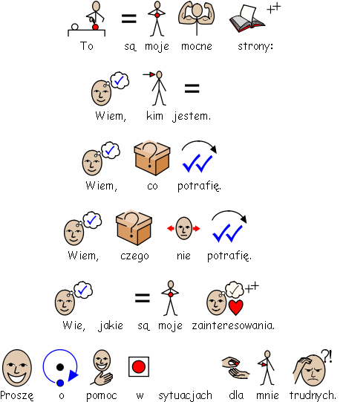
„ Treningi asertywności dla uczniów z problemami komunikacyjnymi”

Slide 43
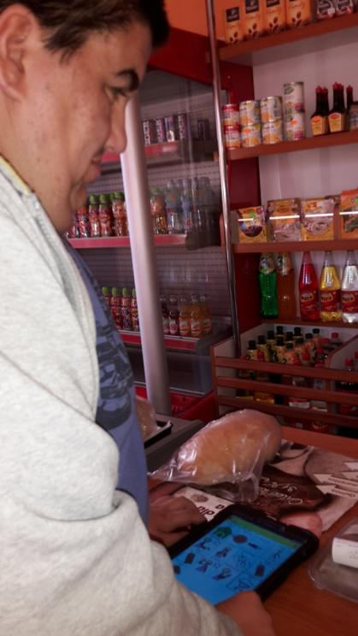
„ Treningi asertywności dla uczniów z problemami komunikacyjnymi”

Slide 44
„Zdobywamy góry”
Przepiękna majowa pogoda dodała uroku naszym dalszym działaniom. „Zdobywamy góry”- to motto naszej wycieczki do Zwierzyńca. Przeszliśmy ścieżką dydaktyczną prowadzącą na Bukową Górę. Wejście na górę wymagało od nas sporo wysiłku i pokonania własnych słabości.

Slide 45
„Zdobywamy góry”

Slide 46
„Zdobywamy góry”

Slide 47
„Zdobywamy góry”

Slide 48
„Wierzę w siebie – dbam o siebie”.
W okresie od października do końca listopada uczestniczyliśmy w zadaniach realizowanych
w ramach projektu:
„Wierzę w siebie – dbam o siebie”.
Wszystko zaczęło się od spotkania z rodzicami, podczas którego szkolili się oni, jak kształtować poczucie własnej wartości u ludzi tak młodych, jak my.

Slide 49
„Jestem the Best”
W listopadzie odbył się grupowy konkurs kreatywny na stylizację pod hasłem „Jestem the Best” . Młodzież przygotowała i zaprezentowała ciekawe stroje. Wielu z nas robiło sobie potem zdjęcia na czerwonym dywanie.
Dobrze czasem stanąć w blasku fleszy….

Slide 50
„Jestem the Best”

Slide 51
„Jestem the Best”

Slide 52
„Jestem the Best”

Slide 53
„Jestem the Best”

Slide 54
„Jestem the Best”

Slide 55
„ Wiem, że potrafię” „
Uczniowie z klas 6a, 7a, 8a szkoły podstawowej, brali udział w zajęciach prowadzonych przez panią pedagog i psycholog pod tytułem „Wiem,
że potrafię”, mające na celu wzmocnienie poczucia własnej wartości.

Slide 56
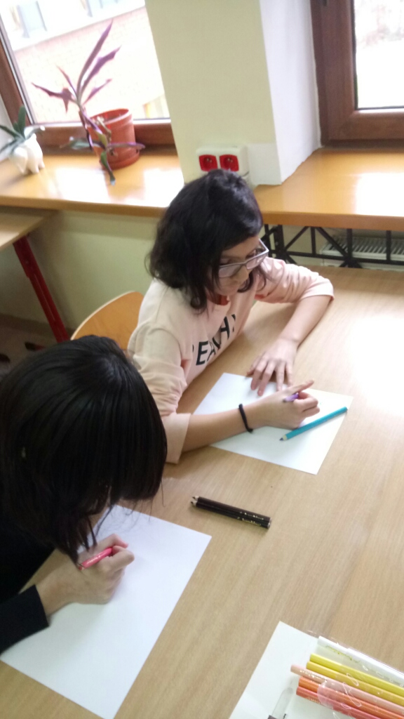
„ Wiem, że potrafię”

Slide 57
„Rzeźbimy ciało”
Wyrabiając swoją kondycję fizyczną, uczestniczyliśmy w cyklu zajęć sportowych pod tytułem: „Rzeźbimy ciało”, realizowanych w ramach wyjść na siłownię Ośrodka Sportu
i Rekreacji oraz zajęć wychowania fizycznego i zajęć kształtujących kreatywność.

Slide 58
„Rzeźbimy ciało”

Slide 59
„Rzeźbimy ciało”

Slide 60
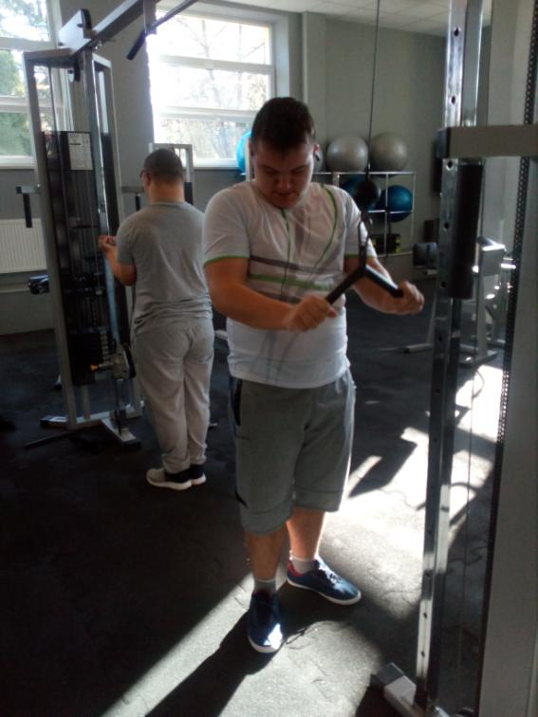
„Rzeźbimy ciało”

Slide 61
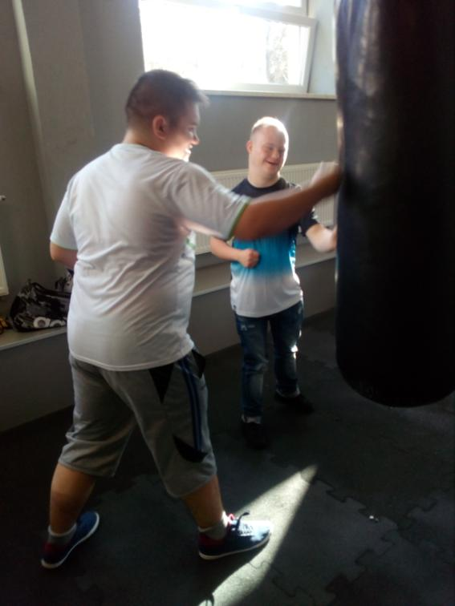
„Rzeźbimy ciało”

Slide 62
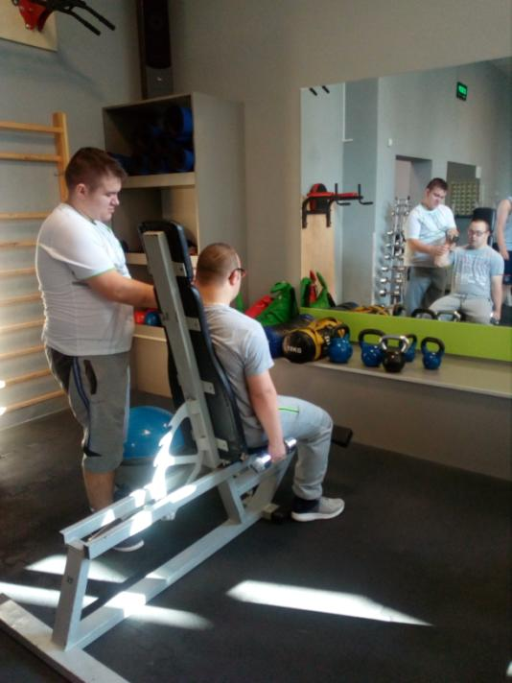
„Rzeźbimy ciało”

Slide 63
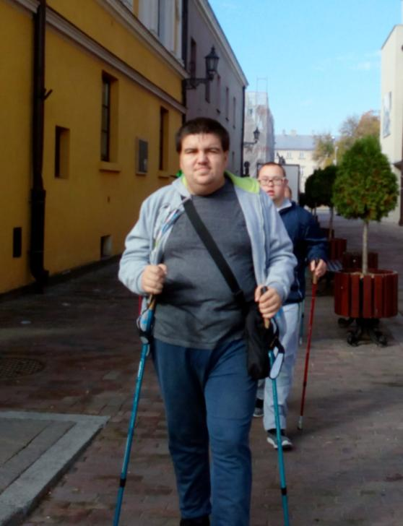
„Rzeźbimy ciało”

Slide 64
„Rzeźbimy ciało”

Slide 65
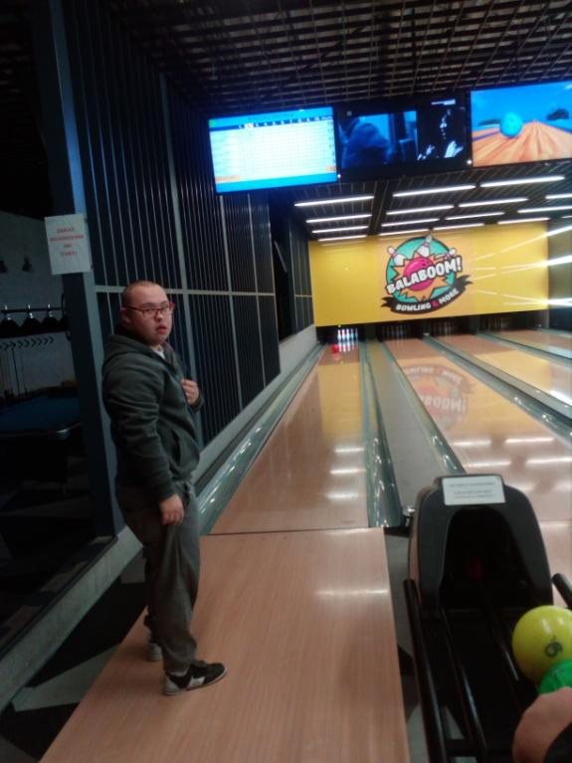
„Rzeźbimy ciało”

Slide 66
„Podkreślamy nasze piękno”.
Mieliśmy także wielką przyjemność spotkać się
z paniami kosmetyczkami, w ramach zajęć pod hasłem „Podkreślamy nasze piękno”. Wtedy zostaliśmy nie tylko pięknie odmienieni fizycznie, ale było także coś i dla naszego umysłu. Odbyła się wtedy lekcja dbania o swoje ciało: „Zdrowo i stylowo”.

Slide 67
„Podkreślamy nasze piękno”.

Slide 68
„Podkreślamy nasze piękno”.

Slide 69
„Tanecznym krokiem… droga do sukcesu”
Tanecznym krokiem realizowaliśmy następne zadanie „Tanecznym krokiem… droga do sukcesu” - były to zajęcia taneczne realizowane podczas przerwy śródlekcyjnej w każdy czwartek oraz podczas zajęć wychowania fizycznego
w klasach 1-3 szkoły podstawowej.

Slide 70
„Tanecznym krokiem… droga do sukcesu”

Slide 71
„Tanecznym krokiem… droga do sukcesu”

Slide 72
Konkursy plastyczne
Chętni uczniowie Ośrodka wzięli udział w ogłoszonych konkursach plastycznych realizowanych w obu projektach. Jury przyznało nagrody i wyróżnienia.
Wyróżnione prace można oglądać na prezentowanej wystawie w holu Ośrodka.

Slide 73
Konkursy plastyczne

Slide 74
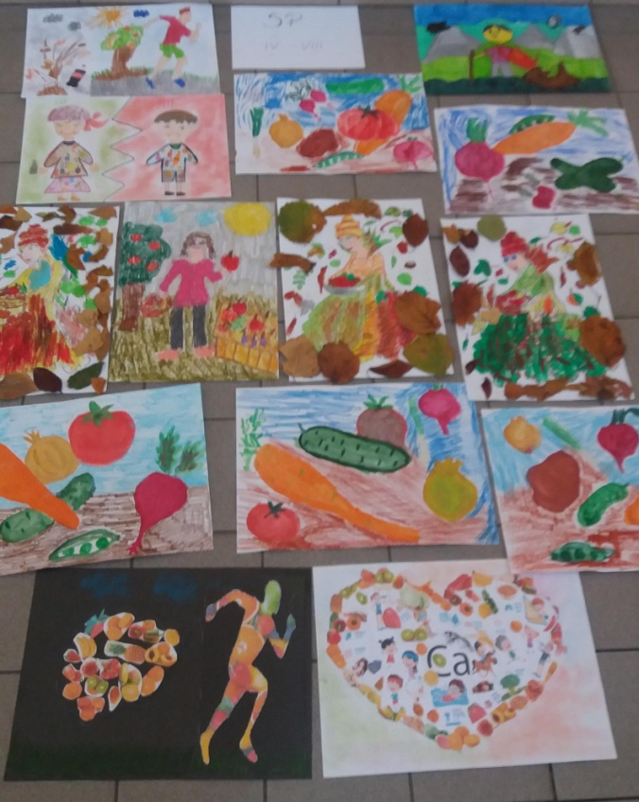
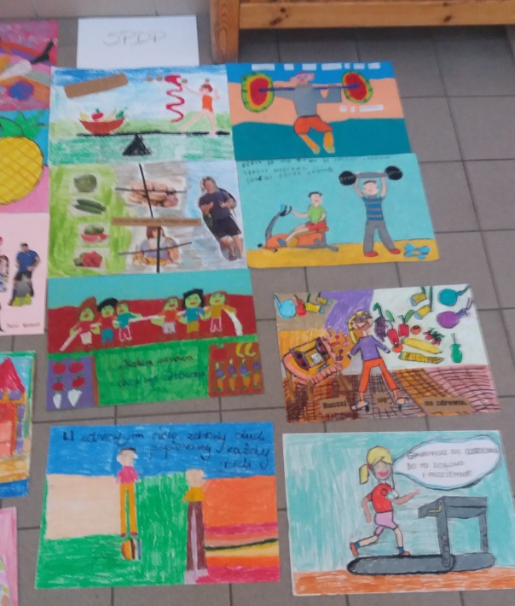
Konkursy plastyczne

Slide 75
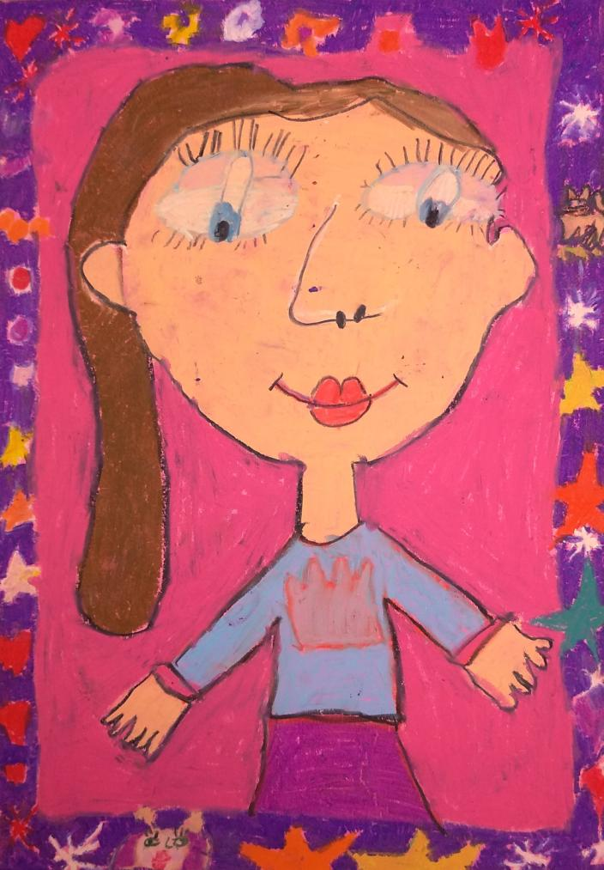
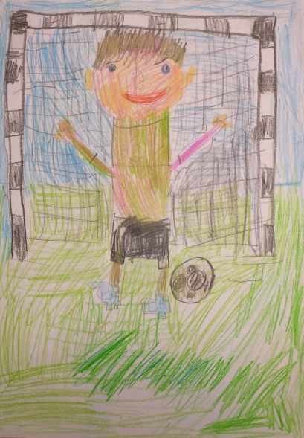
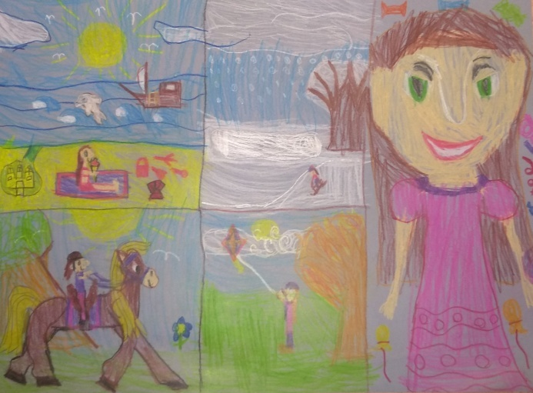
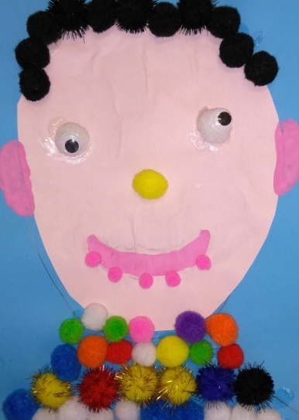
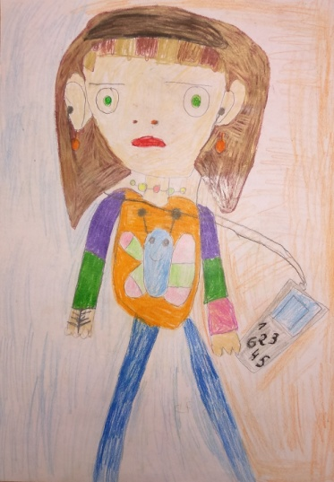
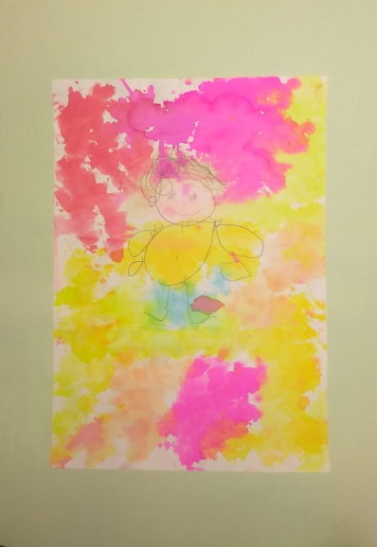
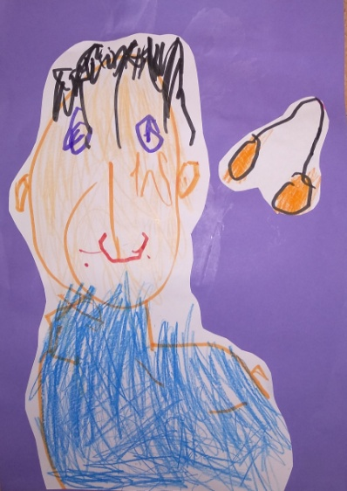
Konkursy plastyczne

Slide 76
„Uzależnieni? Ależ skąd! Czyli w zdrowym ciele, zdrowy duch!” oraz „Wierzę w siebie, dbam o siebie”. Projekty realizowane ze środków Miejskiego Programu Profilaktyki i Rozwiązywania Problemów Alkoholowych
W realizacji projektów udział wzięli:
uczniowie, wychowawcy, nauczyciele, rodzice
oraz zapraszani goście.

Slide 77
„Uzależnieni? Ależ skąd! Czyli w zdrowym ciele, zdrowy duch!” oraz „Wierzę w siebie, dbam o siebie”.
realizatorzy | koordynatorzy
Emilia Borys | Katarzyna Bartosiewicz
Bożena Gil | Jolanta Ferenc
Edyta Grechuta | Elżbieta Welcz
Monika Greluk
Dorota Koczułap
Agata Kotowska
Elżbieta Margol
Agnieszka Mazur
Aleksandra Małecka-Jabłońska
Dorota Ossowska
Marzenna Podolak
Agata Sołoducha
Wioletta Witkowska
W realizacji projektów udział wzięli:
uczniowie, wychowawcy, nauczyciele, rodzice
oraz zapraszani goście.

